Slide 1












新业态就业创业专项工程
直播数据复盘分析
演讲
XXX
日期
2025-10

Slide 2









直播复盘概述
直播数据指标体系
直播问题诊断方法
典型问题优化策略
复盘工具与模板
西藏特色案例实践
CONTENT
未找到bdjson

Slide 3










PART
01
直播复盘概述

Slide 4

复盘的定义与价值
01
系统性优化工具
直播复盘是通过结构化方法拆解直播全流程，识别关键数据与行为模式，帮助团队从经验中提炼可复用的成功策略，同时避免重复性错误。
02
数据驱动决策
基于实时监控的观众互动、流量转化等指标，复盘能精准定位内容短板与增长机会，为后续直播的脚本设计、流量投放提供科学依据。
03
团队协作升级
通过跨角色（主播、运营、投手）的复盘讨论，统一目标认知，提升团队执行效率与协同创新能力。

Slide 5



直播复盘的核心目标
提升内容吸引力
分析观众停留时长、互动率等数据，优化话术设计、场景布置及节奏把控，增强直播趣味性与专业性。
通过多维数据分析与策略迭代，实现直播效果的持续优化，最终提升转化率、用户留存及商业价值。
优化流量转化路径
追踪点击成交率、粉丝新增等指标，调整货品组合、促销活动及引流策略，缩短用户决策链路。
降低试错成本
通过历史数据对比，规避低效运营动作（如无效投流时段、冗余环节），集中资源到高回报领域。

Slide 6

复盘对就业创业的影响
增强市场竞争力
复盘能力是新兴业态从业者的核心技能之一，熟练掌握者可快速适应电商、内容营销等岗位需求。
通过复盘积累的案例库与解决方案，可成为创业团队差异化竞争的优势资源。
培养数据化运营能力
帮助大学生掌握直播行业核心指标（如UV价值、ROI）的分析方法，建立以结果为导向的运营思维。
通过实战案例拆解，学习如何将抽象数据转化为可落地的优化动作（如调整主播话术、优化选品逻辑）。
推动创新实践
鼓励学生结合西藏特色产业（如文旅、农产品），通过复盘迭代本地化直播模式，探索可持续的创业路径。
基于用户画像分析，挖掘细分市场需求，设计精准化内容与产品组合。

Slide 7
PART
02
直播数据指标体系

Slide 8
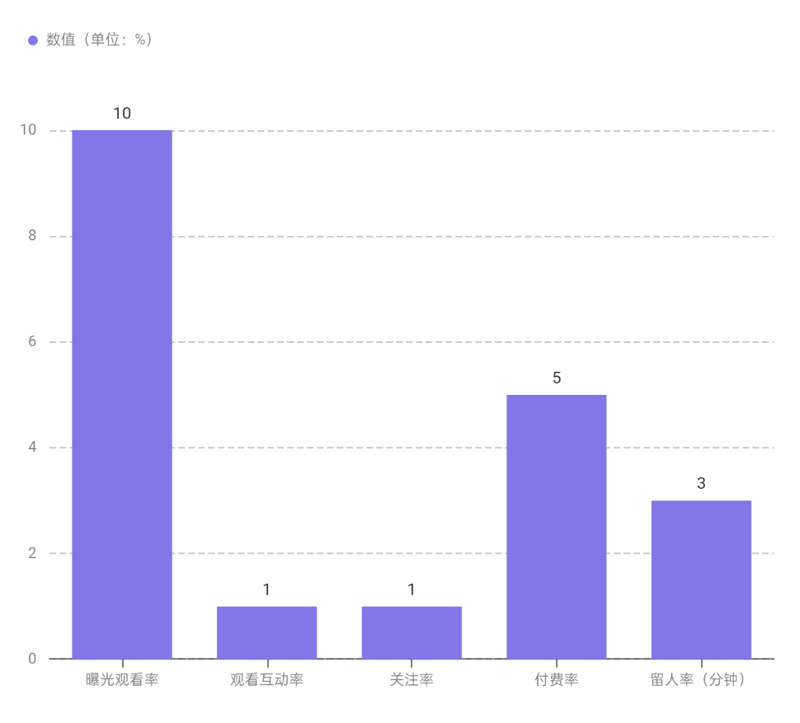
基础数据指标（观看量、互动率）
互动质量待提升: 观看互动率仅1%，显著低于行业优秀标准（10%），需优化主播话术或增加福利互动环节。
付费转化表现达标: 付费率5%达到及格线，但距离优秀标准（10%）仍有差距，建议加强商品讲解和限时促销。
内容吸引力不足: 留人率3分钟刚达及格线，曝光观看率10%表明场景或主播状态需优化，可参考行业标杆（优秀直播间平均观看时长5分钟）。

Slide 9
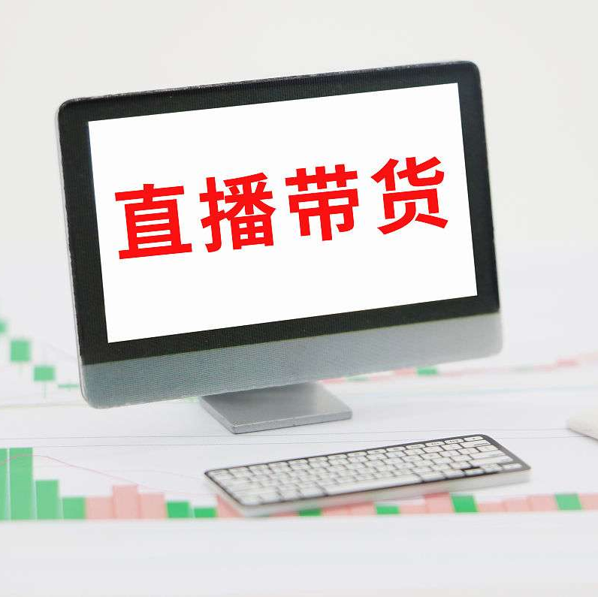


转化数据指标（点击率、成交额）
商品曝光点击率
支付转化漏斗
GMV坪效
展示商品被点击的比率，美妆类目要求达到12%以上，低于8%需检查商品主图、价格展示或讲解话术。
从观看→点击→下单→支付的完整路径转化率，健康区间为观看-点击3%、点击-下单15%、下单-支付80%。
单位时间内产生的成交金额，服饰类目优秀主播能达到每分钟3000元，需结合客单价和订单量双重优化。

Slide 10

用户画像数据（年龄、地域分布）
新老用户占比
地域热力图
分析首次观看用户比例，成熟账号应保持30%-50%的新客占比，低于20%说明拉新策略失效。
识别成交集中区域，如西藏本地观众占比超60%需针对性设计民族文化相关选品和话术。
设备分布数据
活跃时段分布
安卓/iOS用户比例影响支付流程设计，高端产品直播间iOS占比通常达65%以上。
统计用户停留高峰时段，西藏地区建议避开上午9-11点宗教活动集中期，晚间8-10点为黄金直播时段。

Slide 11
PART
03
直播问题诊断方法

Slide 12


主观经验判断法
主播表现评估
内容吸引力分析
通过观察主播的语言表达、互动能力及情绪管理，判断其是否具备感染力与专业性，例如是否频繁出现卡顿、用词不当或缺乏观众引导技巧。
基于行业经验评估直播主题的策划质量，包括选题是否符合目标受众兴趣、脚本逻辑是否清晰、能否有效传递核心价值点。
场景与设备优化
依据感官体验判断直播画面清晰度、灯光布置、背景设计等硬件条件是否达标，避免因技术问题导致观众流失。

Slide 13



客观数据分析法
01
流量转化率统计
02
互动行为追踪
通过后台数据监测观众进入率、停留时长及购买转化率，量化分析直播各环节的吸引力差异，定位流失节点（如开场5分钟跳出率陡增）。
统计点赞、评论、分享等互动数据，识别观众参与高峰时段及冷场环节，辅助优化互动策略（如抽奖时机设置）。
03
商品点击热力图
04
竞品对标分析
利用工具分析商品链接点击分布，验证选品排序合理性，例如高单价商品是否因前置展示导致点击率下降。
横向对比同类直播的观看量、转化率等核心指标，找出自身差距（如平均观看时长低于行业均值20%）。

Slide 14



团队交叉验证法
多角色复盘会议
第三方视角测试
流程漏洞排查
组织运营、主播、场控等岗位分别从执行细节提出反馈，例如场控发现道具切换延迟影响节奏，主播反馈话术衔接生硬。
邀请未参与直播的团队成员或目标用户观看回放并记录体验痛点，如新用户指出产品功能介绍不够直观。
通过技术、策划、执行三方核对流程文档，验证是否存在分工盲区（如未明确突发断网时的应急响应责任人）。

Slide 15
PART
04
典型问题优化策略

Slide 16
主播状态调整方案
情绪管理训练
镜头表现力提升
疲劳缓解机制
通过专业心理辅导和模拟演练，帮助主播掌握情绪调节技巧，避免因观众互动或数据波动影响直播状态，保持稳定输出。
定期进行肢体语言、表情管理和语音语调的专项训练，增强主播的镜头感染力，例如通过“微笑练习法”和“肢体放松操”优化表现。
制定科学的直播时长分段策略，每45分钟设置5分钟休息间隙，配合眼保健操和颈部拉伸，减少长时间直播导致的生理疲劳。
实时反馈系统
职业认同感培养
配置后台监测人员，在直播中通过耳返设备即时提醒主播语速、互动响应等细节问题，形成动态调整闭环。
组织优秀主播案例分享会，强化职业价值认知，同时设立“状态稳定奖”等激励机制，提升工作内驱力。

Slide 17

直播流程节奏优化
黄金30秒设计
01
02
峰值时段卡点
重点打磨开场环节，要求前30秒必须包含福利预告、人设强化和痛点刺激三要素，采用“悬念话术+视觉冲击”组合拳提升留存率。
根据历史数据圈定流量高峰区间，在此阶段集中安排爆款展示和抽奖活动，形成“波浪式”节奏曲线，最大化利用自然流量。
过渡衔接话术
03
04
数据监测预警
开发标准化转场模板，如“刚才我们看了A产品，接下来这个B产品更厉害...”，避免冷场并维持观众注意力持续度。
建立实时看板监控关键指标（停留时长、互动率等），当数值低于阈值时自动触发备用方案（如临时加赠福利），实现动态流程调控。

Slide 18
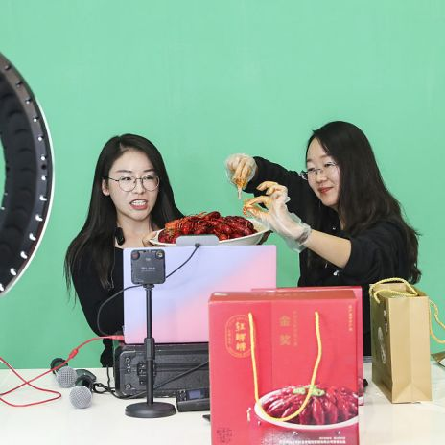
货品展示话术改进
FABE法则应用
1
严格遵循“特征-优势-利益-证据”结构展开讲解，例如“这款牦牛肉干（Feature）采用高原牧场原料（Advantage），能补充徒步所需蛋白质（Benefit），看这是我们的有机认证（Evidence）”。
场景化痛点挖掘
2
针对西藏特产设计使用场景话术，如“冬游纳木错时，带上我们的便携酥油茶粉，3秒冲泡就能抵御零下20度严寒”。
对比强化策略
3
运用“价格锚点”和“竞品对比”技巧，通过可视化道具（如对比实验视频）直观展现产品差异化优势，提升转化说服力。

Slide 19
PART
05
复盘工具与模板

Slide 20
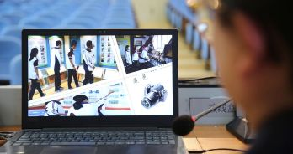
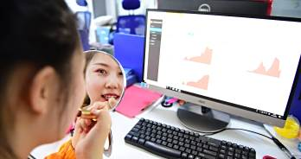

数据可视化工具（飞瓜、蝉妈妈）
提升数据分析效率
行业对标功能
飞瓜和蝉妈妈等工具能够自动抓取直播关键指标（如流量峰值、互动率、转化路径），通过可视化图表直观呈现数据趋势，帮助团队快速定位问题节点，避免人工统计的误差和时间损耗。
支持横向对比同类直播间数据（如平均停留时长、UV价值），帮助团队明确自身在行业中的位置，制定更具竞争力的运营策略。
支持深度用户洞察
工具内置的观众画像分析功能可解析地域分布、兴趣标签、消费偏好等维度，结合弹幕词云和热力图，精准识别用户需求与行为模式，为内容优化提供数据支撑。

Slide 21
标准化复盘表格
问题归因分析表
按“流量获取”“内容表现”“转化漏斗”等模块分类记录问题，需附具体时间戳和关联数据（如“第15分钟产品演示卡顿导致流失200人”）。
基础数据记录表
优化行动跟踪表
包含观看人数、互动率、转化率等核心指标字段，要求实时填写并标注异常波动（如开播30分钟流量骤降50%）。
明确改进措施、责任人及 deadline（如“优化福袋发放话术-由主播小王在下次直播前完成测试”）。
通过结构化表格系统化梳理直播全链路数据，确保复盘覆盖核心维度，避免遗漏关键问题，同时为后续优化建立可追溯的改进基线。

Slide 22
团队协作分工模板
角色职责划分
协作流程规范
运营岗：负责数据采集与初步分析，需在直播结束后2小时内输出原始数据报告，标注关键异常点（如互动率低于行业均值）。
内容岗：结合数据反馈优化脚本，重点标记用户流失环节对应的话术或流程（如“福利预告频率不足导致第40分钟观看下滑”）。
技术岗：检查设备及网络问题，针对卡顿、音画不同步等硬伤提供解决方案（如“升级推流设备带宽至50Mbps”）。
建立“复盘会议前24小时共享文档”机制，确保全员提前查阅数据并准备改进建议。
采用“问题-原因-方案”三步汇报模板，每人限时5分钟聚焦核心问题，避免会议冗长低效。

Slide 23
PART
06
西藏特色案例实践

Slide 24
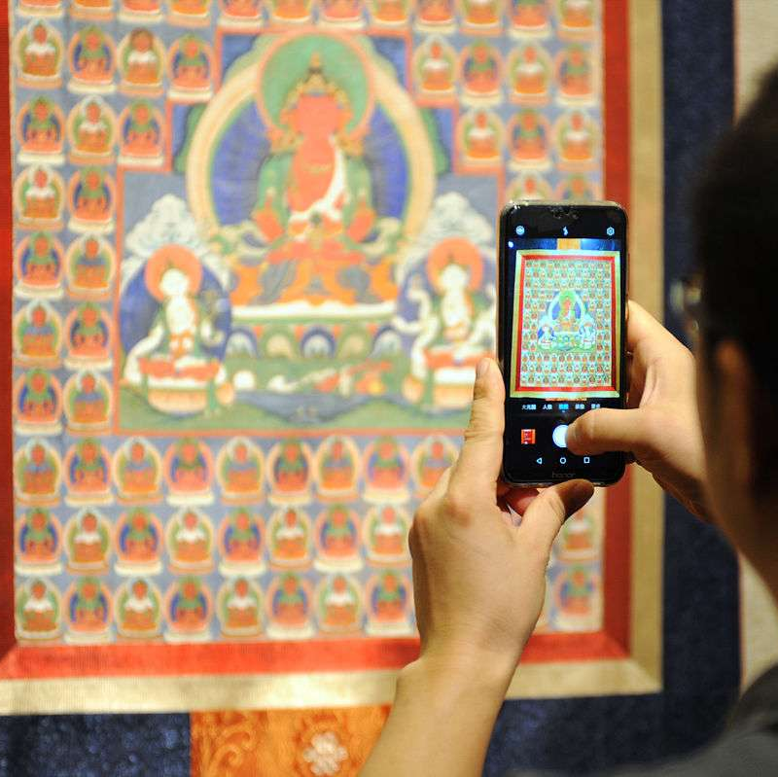
藏文化产品直播复盘
文化传承与商业价值并重
通过直播形式展示唐卡、藏香等非遗产品，既保护了传统文化技艺，又开辟了市场化路径，实现文化价值与经济收益的双赢。
用户互动数据深度挖掘
分析直播间观众停留时长、点赞转发比例等关键指标，发现藏文化讲解环节的互动率提升40%，验证了"文化故事+产品展示"模式的有效性。
供应链痛点解决方案
针对高价值唐卡物流易损问题，复盘显示采用定制化包装后售后投诉率下降65%，为非遗产品标准化运输提供参考。

Slide 25
高原特产直播优化案例
流量获取策略升级
通过对比自然流量与付费流量转化率，发现"西藏风光+产品溯源"短视频引流效果最佳，ROI达1:8.3。
以松茸、牦牛肉干等特产为例，通过数据驱动的选品策略和话术优化，实现单场GMV突破50万元，为高原农产品上行提供可复制的运营模板。
直播场景创新实践
在牧场实地直播牦牛放养过程，使产品信任度提升72%，客单价提高35%，验证了"原产地场景化营销"的竞争优势。
物流时效优化方案
结合邮政航空专线数据，将西藏至东部省份的配送时效压缩至72小时内，售后满意度达98.6%。

Slide 26
大学生创业团队实战分析
团队运营模式创新
"高校导师+企业教练"双导师制显著提升团队存活率，12支参赛团队中9支实现持续运营，平均月销额达8万元。
采用"IP矩阵"运营策略，3人小组分工负责内容创作、直播运营和供应链管理，人效比传统模式提高2.4倍。
数据化运营能力构建
通过抖音电商罗盘数据分析工具，团队周均优化直播脚本3次，平均观看时长从1.2分钟提升至4.7分钟。
建立产品热度预测模型，提前15天备货爆款商品，库存周转率提升58%，滞销率降至5%以下。
地域特色IP孵化成果
"藏地青年"账号通过日常vlog展示创业过程，粉丝半年增长至12万，带动团队自有品牌产品复购率达43%。
开发"西藏二十四节气"系列内容，单条视频最高播放量破500万，成功签约5个县域特产供应链。

Slide 27
感谢聆听
演讲
XXX
日期
2025-10-13

